Slide 1




Conceptos de Algoritmos Datos y Programas
Clase 8
Notes:
Algoritmos, Datos y Programas

Slide 2

CADP – Temas de la clase de hoy
Comparación con arreglos
Ejercicios
Clase 12
2
Notes:
Revisar los ejemplos y el orden de los ejercicios. Tal vez adelantar el de corte de control

Slide 3
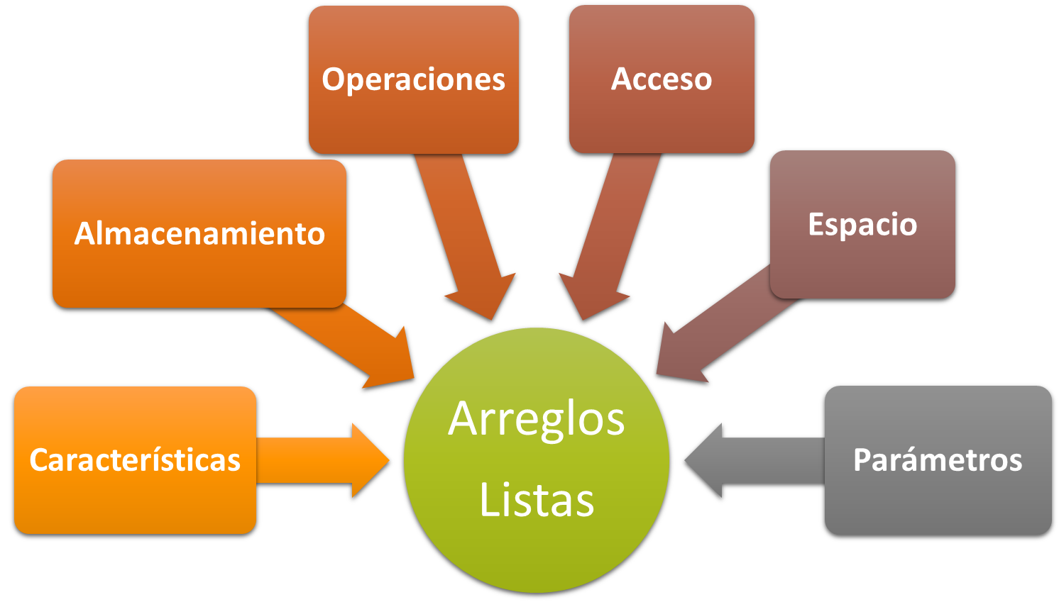
CADP – Estructura de Datos – Lista – Comparación
.
Clase 12
3
Clase 7

Slide 4
CADP – Estructura de Datos – Lista – Comparación
.
Caracteristicas de la estructura
.
Estática
Homogénea
Indexada
Dinámica
Homogénea
Lineal
Clase 12
4
Clase 7

Slide 5
CADP – Estructura de Datos – Lista – Comparación
.
Almacenamiento en memoria
.
Al ser la lista una estructura dinámica, cada vez que se necesita agregar un elemento se solicita memoria, por lo tanto no existe relación entre las posiciones de memoria de los elementos.
Al ser el arreglo una estructura estática, el mismo se encuentra alojado en posiciones de memoria consecutivas.
Clase 12
5
Clase 7

Slide 6
CADP – Estructura de Datos – Lista – Comparación
.
Operación de agregar
.
Adelante:
Se debe hacer un corrimiento para generar el espacio.
Incrementar la dimensión lógica.
Puede no poder hacerse la operación.
Adelante:
Se debe solicitar un espacio.
Reacomodar los punteros.
Siempre puede hacerse la operación.
Clase 12
6
Clase 7

Slide 7
CADP – Estructura de Datos – Lista – Comparación
.
Operación de agregar
.
Al final:
Se agrega el elemento en la dimensión lógica + 1.
Incrementar la dimensión lógica.
Puede no poder hacerse la operación.
Al final:
Existen dos alternativas:
-Recorrer toda la lista, solicitar espacio y reacomodar los punteros.
-Llevar un puntero que contenga la dirección del último elemento de la lista, solicitar espacio y reacomodar los punteros.
Siempre puede hacerse la operación.
Clase 12
7
Clase 7

Slide 8
CADP – Estructura de Datos – Lista – Comparación
.
Operación de insertar
.
Debe buscarse la posición.
Una vez encontrada se realiza un corrimiento para hacer lugar.
Se carga el elemento.
Se incrementa la dimensión lógica.
Puede ser que no se pueda hacer la operación.
Solicitar espacio para el nuevo dato.
Debe buscarse la posición.
Una vez encontrada se reorganizan los punteros.
Siempre puede hacerse la operación.
Clase 12
8
Clase 7

Slide 9
CADP – Estructura de Datos – Lista – Comparación
.
Operación de eliminar
.
Debe buscarse el elemento.
Una vez que el elemento es encontrado, realizar un corrimiento desde la posición donde esta el elemento hasta el final.
Decrementar la dimensión lógica
Debe buscarse el elemento.
Una vez que el elemento es encontrado, se reorganizan los punteros.
Clase 12
9
Clase 7

Slide 10
CADP – Estructura de Datos – Lista – Comparación
.
Acceso a la estructura
.
Al ser una estructura indexada, para acceder a la posición I (si es válida), se utiliza el acceso directo.
Al ser una estructura lineal, para acceder a la posición I, se debe pasar por los I-1 elementos anteriores.
Clase 12
10
Clase 7

Slide 11
CADP – Estructura de Datos – Lista – Comparación
.
Memoria ocupada
.
Al ser una estructura estática, siempre ocupa la misma cantidad de memoria estática.
Al ser una estructura dinámica su tamaño cambia al agregar o eliminar elementos.
Ambas estructuras vacías?
Ambas con la misma cantidad de elementos?
Clase 12
11
Clase 7

Slide 12
CADP – Estructura de Datos – Lista – Comparación
.
Parámetros en las operaciones
.
Cuando un arreglo que es pasado por valor Por valor se copia todo el arreglo en el parámetro correspondiente.
Cuando es pasado por referencia se pasa sólo la dirección.
Cuando una lista es pasada por valor se copia la dirección inicial de la lista.
Cuando es pasada por referencia se pasa la dirección inicial de la lista.
Clase 12
12
Clase 7

Slide 13

CADP – Estructura de Datos – Lista – Comparación
.
Ejercicio 1
Cuatro alumnos discuten sobre qué tipo de módulo utilizarían para resolver la siguiente situación:
Situación: dada una lista de empleados, donde de cada empleado se conoce el nombre y dni se pide realizar un módulo que devuelva el nodo de la lista en que se encuentra el empleado de nombre XXX. El empleado con nombre XXX seguro existe.
Alumno 1: para mí el módulo debería ser un proceso con dos parámetros, uno de entrada que fuera la lista y otro de entrada salida para el nodo de la lista donde está el empleado de nombre XXX.
Alumno 2: para mí el módulo debería ser una función con un parámetro de entrada que fuera la lista y la misma devuelve el nodo de la lista donde está el empleado de nombre XXX.
Alumno 3: para mí el módulo NO puede ser una función ya que no pueden devolver un nodo de la lista, por lo tanto concuerdo con el alumno 1.
Alumno 4: se puede de ambas maneras.
Con cuál alumno está de acuerdo? Justifique claramente, y escriba los tipos de datos y SOLO el encabezado del/los módulo/s según su opción de alumno elegida.
Clase 12
13
Clase 7

Slide 14
CADP – Estructura de Datos – Lista – Comparación
.
Ejercicio 2
Suponga que se quiere representar una tabla de pociones entre 23 equipos de fútbol. De cada equipo se conoce (nombre, puntos, goles a favor, goles en contra, etc).
Además semanalmente la tabla debe actualizarse con los resultados del fin de semana.
Qué estructura/s elegiría para representar los datos del problema? Describa como sería el proceso de actualización de la tabla de equipos (la tabla debe quedar ordenada por puntaje de mayor a menor luego de la actualización).
Clase 12
14
Clase 7

Slide 15
CADP – Estructura de Datos – Lista – Comparación
.
Ejercicio 3
Declaraciones | Tabla de Ocupación
Type elemento = record nombre: string[20]; edad:integer; prom:real; end; vector = array [1..100] of elemento; punteros = ^nodo; nodo= record dato:elemento; sig: punteros; end; VAR A: vector; L:punteros; | Char Integer Boolean String Puntero Real | 1 byte 4 bytes 1 byte Longitud + 1 byte 4 bytes 6 bytes
Determine la cantidad de memoria que ocupa A y L en el momento de la declaración.
Suponga que ambas estructuras son cargadas con 30 elementos. Cuánto ocupan A y L?
Clase 12
15
Clase 7

Slide 16
CADP – Estructura de Datos – Lista – Comparación
.
Ejercicio 4
Dada la siguiente declaración y los siguientes módulos. Indique cuál opción requiere de mas memoria estática para su ejecución.
A
Procedure modificar(var v: vector; pos: rango; diml: integer; elem: integer; var ok: boolean); var a: real; begin ok := false; a:= 10; if (pos > 0) and (pos <= diml) then begin v[pos] := elem + a; ok := true; end; end;
B
Procedure modificar(l: lista; elem: producto); var a: real; begin ok := true; a:= 10; while (l <> nil) and (l^.dato.cod <> elem.cod) do l:= l^.sig; if (l <> nil) then l^.dato.precio := elem.precio + a; else ok:= false; end;
const
dimf = 100;
Type
cadena = string[9];
rango = 1..dimf;
vector = array [rango] of integer;
producto = record
cod: cadena;
categoría: char;
precio: real;
disponible: boolean;
end;
lista = ^nodo;
nodo = record
dato: producto;
sig: lista;
end;
char: 1 byte
integer: 4 byte
real: 6 byte
boolean: 1 byte
string: longitud + 1 byte;
puntero: 4 bytes
Clase 7
16

